Slide 1
Shewhart 관리도와 CUSUM 관리도를 활용한 국내 헌혈 인구 동향 파악
32202124 서명군
32162442 신현욱
32111463 이상훈
32197519 이찬녕

Slide 2
01
개요
CONTENTS
02
데이터 소개
03
국내 헌혈자 수 모니터링
04
헌혈부적격자 중 건강진단
부적격자의 비율 모니터링
05
결론

Slide 3
문제상황 및
해결 기법 소개
01
올해 초, 대한적십자사는 코로나 19의 변종 바이러스인 오미크론의 확산으로 인해, 혈액량이 부족해 이 추세가 장기화 된다면 ‘사회적 재난’ 수준의 ‘혈액절대 부족 위기 상황’ 이 도래할 것으로 예측하였다. 혈액의 중요성은 이를 대체할 수 있는 대안 물질이 아직까지는 없다는 것에서 기인한다. 즉 헌혈로만 혈액을 수급할 수 있는 것이다.
하지만 대한민국은 명백한 혈액 부족 국가이다. 적십자사가 헌혈 통계를 내기 시작한 1981년 이후 헌혈률은 2000년대 도입 이후 명백한 감소 추세를 보이고 있다. 그렇다면 어떠한 요인에서 헌혈률이 감소하고, 이를 해결할 수 있을까? 우리는 이에 대해서 공정에서 품질을 측정하고 관리하는데 쓰이는 통계적 기법인 ‘SQC’를 통해 헌혈률의 동향을 모니터링하고, 헌혈률에 변동을 주는 요인들을 특정해 보았다.

Slide 4
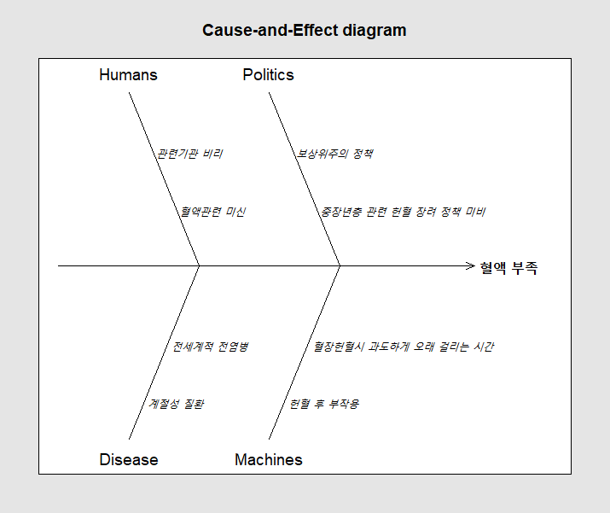
Fishborn DIAGRAM
(특성 요인도)
02
*R의 QCC package를 이용한 특성요인도. 특성요인도는 문제 상황에 대한 인과관계를 도식화하여, 문제점을 파악하고 해결책은 모색하는 품질 관리 기법의 하나이다.
좌측의 관리도의 인적요소(human)에는 혈액형마다 다른 혈액 보유량의 편차가 누락되었다.

Slide 5
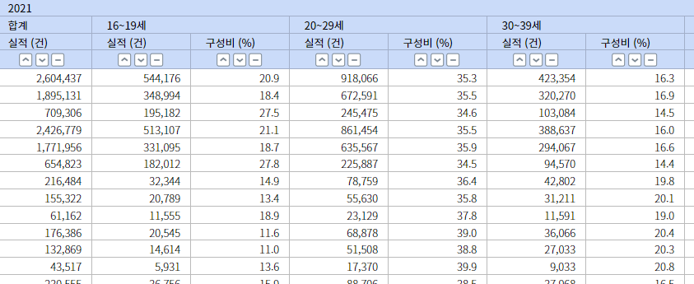
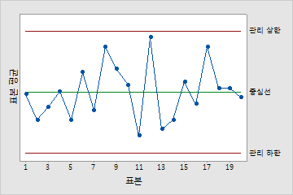
데이터 소개와
관리도의 개념
03
관리도란?
관리도란 품질의 산포를 관리하기 위하여 하나의 중심선과 두 개의 관리 한계선(관리 상한,하한선)을 설정한 그래프이다. 통계적 품질 관리의 핵심이 되는 관리 도구로써, 공정 산포의 변동을 관측하는데 있어서 탁월한 성능을 보인다.
본 과제에서는 관리도의 성질을 이용하여,헌혈자의 수의 변동을 모니터링 하였다. 먼저, 2012년부터 2021년 까지의 월 별 헌혈자 수와, 헌혈 부적격자 수를 분기별로 묶어,총 40개의 표본의 표본 집단을 만들었다. 이는 관리도가 이상원인을 더 잘 탐지할 수 있도록(군간 변동에 민감하고, 군내 변동에 둔감하도록)하기 위함이다. 특히 코로나로 인한 사회적 거리두기가 시행되었던 2020년과 2021년의 표본을 관리도 내의 이상 상태로 가정하고, ‘new data’로 라벨링하여 관리도를 작성하였다.
*KOSIS국가 통계 포털(통계청),혈액 보유량(2012~2021)
관리도의 기본적인 개요. 관리도 내 타점되는 점들이 특정한 경향을 보이거나, 관리상한과 하한을 넘어설 경우 이를 품질 관리 ‘이상 상태’로 규정한다.

Slide 6
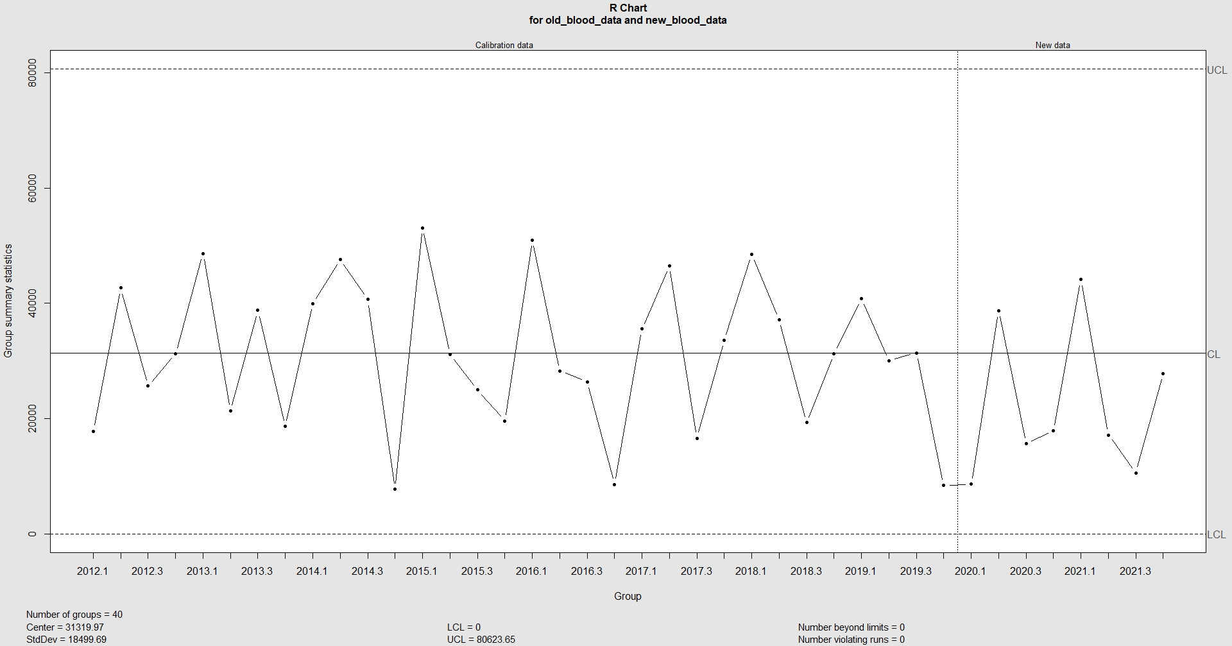
04-1. 국내 헌혈자 수 모니터링(계량형 R 관리도, xbar 관리도)
다음의 관리도는 2012년부터 2021년의 월별 헌혈자 수를 분기별로 묶어, 하나의 부분군으로 설정하고
shewhart 관리도로 표현한 것이다. 표본 데이터의 성질이 계량형 데이터이므로, 이를 관측하는 R과
xbar 관리도로써 표현하였다.
계량형 데이터의 관측에는 R관리도의 작성이 항상 전제된다. 공정 변동(범위)를모니터링 하는 R 관리도에
이상이 있을 경우 xbar 관리도의 관리 한계는 의미가 없어지기 때문이다. 다행히도, 본 관리도의 R 관리도에
는 이상 점이 타점되지 않았으므로, 유의미한 xbar 관리도의 작성이 가능해진다.

Slide 7
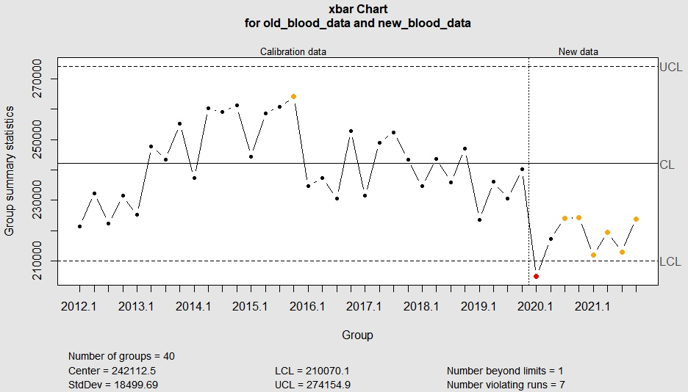
04-1. 국내 헌혈자 수 모니터링(계량형 R 관리도, xbar 관리도)
xbar 관리도는 표본 부분군의 측정평균을 관측한다.
xbar 관리도의 관측 결과, 2015년 4분기와, 2020년부터 2021년 동안 총 8개의 점이 이상점으로
타점되었다. 관리 한계선을 직접 넘어 타점된 점은 하나이지만, 관리 한계선 내에서 이상 점으로 타점된
점의 개수는 7개이다. 이는 western elctronic rule 에 의거하여 관리 변화가 변화하였음을 시사한다.
이 점들에 대해서는 작은 변화의 탐지에 민감한 cusum 과 ewma 관리도를 통해 관측해 보기로 하였다.

Slide 8
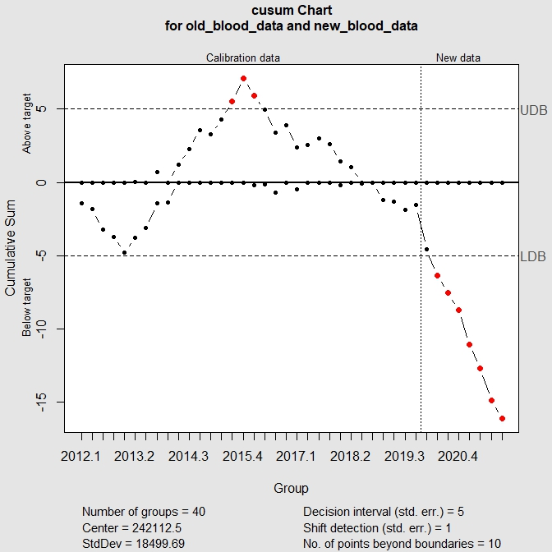
04-2. 국내 헌혈자 수 모니터링(cusum관리도,EWMA 관리도)
하단의 관리도는 xbar 관리도와 마찬가지로 공정평균을 관측하는 cusum 관리도이다.
cusum 관리도는 목표값으로부터 표본통계량의 편차 누적합을 타점함으로써, shewhart관리도와는 다르게
이전 데이터에 가중치를 주는 관리도이다. 이는 1.5 시그마 이하의 작은 변화의 관측에 있어서, shewhart’s
관리도 보다 높은 효율성을 보인다. 실제로 같은 샘플을 사용한 xbar 관리도와는 다르게 2020년 2분기부터
는 관리 한계선을 넘어서 이상점으로 타점되고 있다. 이는 공정의 변화가 2020년 2분기부터 발생하였음을
보인다.

Slide 9
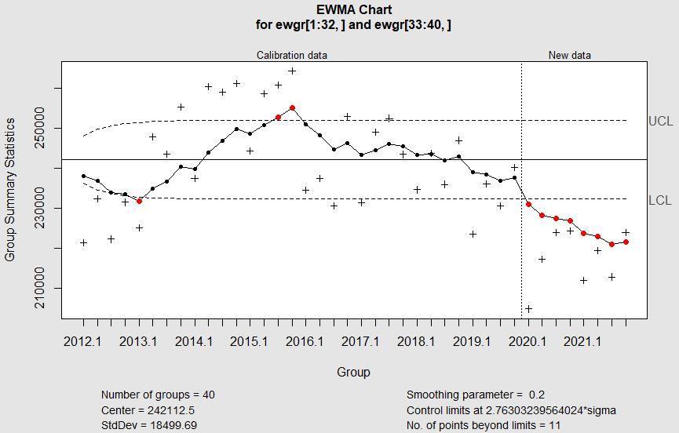
04-2. 국내 헌혈자 수 모니터링(cusum관리도,EWMA 관리도)
하단의 관리도는 같은 자료를 이용한 EWMA 관리도이다.
EWMA 는 cusum 과 마찬가지로, 과거의 데이터의 값에 가중을 두는 점에서는동일하지만, 각 시점마다의 가
중치가 다르다. 따라서 가중치를 어떻게 두느냐에 따라 크고,작은 공정 변화를 탐지함에 있어 좀 더 유동적
이고, 이동평균에 기초하기에, 공정 수준의 예측값으로서도 사용될 수 있다는 점에서 차이를 보인다.
EWMA 는 설계모수 람다와 L 값에 변화를 줌으로써, 평균 런 길이의 성능을 주도록 선택할 수 있다. 이 관리
도의 모니터링에서는 shewhart 관리도의 관리상태(L0=370) 런 길이에 근사하도록 설계모수 L값을 계산한
후에 관리도를 작성하였다. 다시 관리도에 해석으로돌아가면, ewma도 cusum과 근사하게 20년도부터 명백
한 이상점을 타점하고 있다.
*평균 런 길이(ARL)-> 이상 상태의 신호를 줄 때까지 타점한 점의
수의 평균이다. 따라서,3시그마 관리 한계에서 관리 상태 내의
1개의 점이 관리 한계 선을 벗어날 확률의 역수를 취한 값으로
370이 주어진다.
-cusum 과 ewma의 차이
ewma: 공정평균이 어디서 신호를 따르는지를 탐색하는 것에 용이
cusum : 공정의 변화 시점을 찾아내는 것에 유리

Slide 10
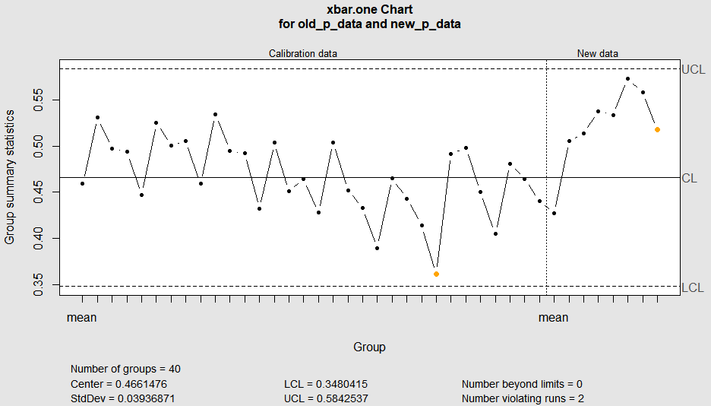
05 국내 부적격헌혈자 중 건강진단 부적격헌혈자 비율 모니터링
하단의 관리도는 국내 헌혈자 중 부적격 헌혈자, 즉 헌혈 지원을 하였음에도 불구하고, 헌혈에 적합하지 않
아 헌혈을 하지 못한 인원을 전체 헌혈 지원자의 수로 나누어 비율로 표현한 계수형 관리도이다.
헌혈자의 수는 매번 샘플링 되는 집단의 수가 동일하지 않으므로, 이를 r의 관리도에서 xbar-one chart를
이용하여 불량률(여기서는 부적격자의 수)을 관리하는 p관리도로써 나타내었다. 계량형 관리도와 마찬가지
로, 코로나 시점 이후 관리도 상에서 이상점이 판정되었으므로,이를 cusum 관리도를 작성하여 더 자세히
모니터링 하고자 한다.

Slide 11
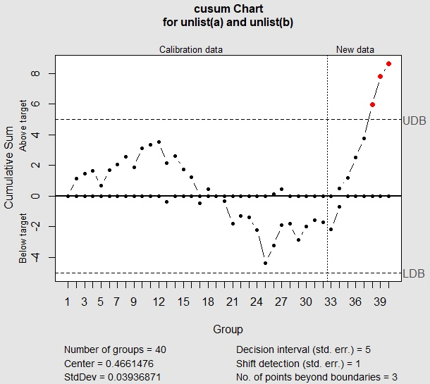
05 국내 부적격헌혈자 중 건강진단 부적격헌혈자 비율 모니터링
cusum 관리도에서 모니터링 한 결과, 코로나 시점 이후 cusum 관리상한을 넘어서는 점들이 타점되고 있다 .
이는 코로나 시점 이후 부적격자의 수가 누적해서 증가하는것으로 볼 수 있다.

Slide 12
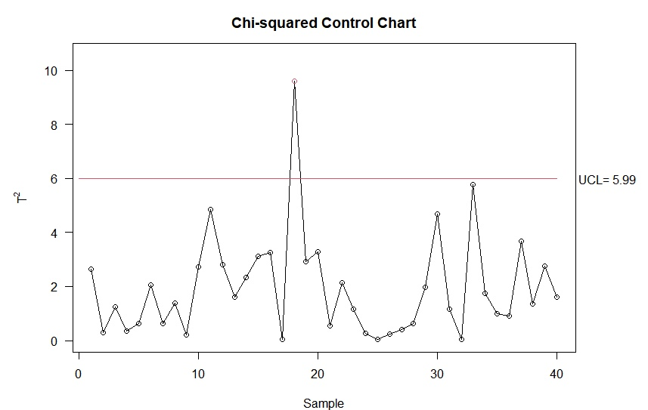
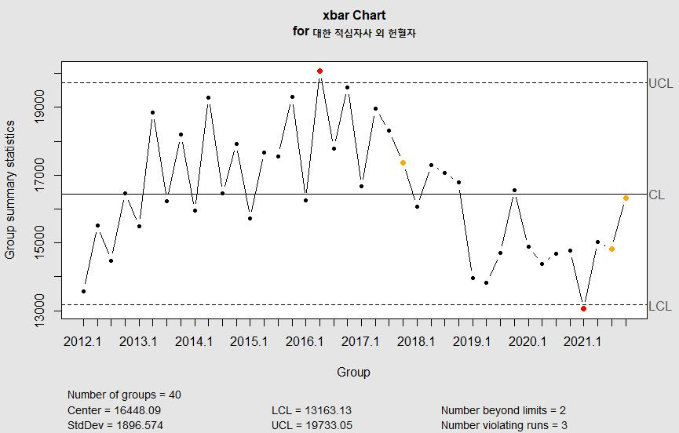
06 다변량 관리도
앞에서의 모든 관리도 들은 관심 품질 특성치를 하나로 가정하고 관리도를 작성한 것이다. 하지만 실제로는
하나 이상의 품질 특성치에 의해 공정의 변동이 생기므로, 두개 이상의 변동을 모니터링하는 관리 기법이 요
구된다.
다음의 관리도는 카이제곱 분포를 이용한 Hotelling T^2 관리도로, 국내 헌혈자 중 대한 적십자사에서 헌혈을
한 사람의 수와, 대한 적십자사 외의 헌혈기관에서 헌혈을 한 사람 수를 이변량 관리도로 표현하였다.18번째
점이 관리 상한을 벗어나서 타점 되었으므로, 적십자 내 헌혈 자 혹은 적십자 외 헌혈자의 평균에 변화가 있
음을 추론할 수 있다. 실제로, 각각의 관리도를 그려보면, 18번째 점인 2016년 2분기에 적십자사 외 헌혈자의
수가 관리 상한을 넘어 타점되었음을 알 수 있다. 하지만, 두개의 특성치들이 독립이라는 근거가 없기에,
T^2 관리도 의 해석에 의존하여 개별 특성치들의 관리도를 해석하여 원인을 분석하는 것은 매우 왜곡된
결론을 도출할 수 있다.

Slide 13
07 관리도를 통한 혈액 부족 사태의 원인 추론
앞서 작성한 관리도를 통하여, 대한민국 헌혈자 수의 산포에 대해 개략적인 정보를 획득 할 수
있었다. 그러나 앞의 다변량 관리도에서 설명한 것과 같이, 품질(헌혈자 수)에 영향을 미치는
특성치는 매우 다양하므로, 이를 특정하여 요인을 분석하는 것은 매우 어렵다.
따라서 이에 대한 요인 분석은, 타점된 시점에 발생한 주요 혈액 관련 정보들과 대한민국 헌혈
의 특성 그리고 앞서 작성한 특성관리도를 결부 시켜 원인을 추론해 보도록 하겠다.

Slide 14
07 관리도를 통한 혈액 부족 사태의 원인 추론
2013년도와 2015년도의 증가하는 헌혈자 수
통계청 자료에 따르면, 대한 민국 헌혈자 수의 70% 이상은 10대~20대이다. 보건 복지부는 2010년 7월 1일부터 헌혈을 하는 학생에 한해 봉사 시간 4시간을 부여하는 정책을 시행하였다. 이로 인해 전체 헌혈자의 수의 대부분을 차지하는 학생들의 헌혈 수가 증가함으로써, 전반적인 헌혈자 수의 증가가 있었다고 추론 할 수 있다.
2. ’M' 자 형태의 구간 변화
xbar 관리도의 연간 타점 되는 점들을 관찰하면, 대부분의 시점에서 ‘M’자 형태의 등락이 관찰됨을 볼 수 있
다. 이는 앞서 설명한 바와 같이 대부분의 헌혈자가 학생인 것에 기인한다. 학생들이 방학을 맞는 1분기와 4
분기는 개학 시즌인 2분기, 3분기의 헌혈량에 비해 항상 낮은 값으로 타점되고 있다. 이는 사회적 거리두기
로 인해 방학과 개학 시즌의 차이가 옅었던 2020년을 제외하고는 모든 구간에서 비슷한 추세를 보인다.
3. 17년도 이후 감소하는 헌혈자의 수
헌혈자의 수는 2016년 4분기를 기점으로 하여 하락 추세를 보이다 코로나 이후 급감하고 있다. 2017년에서
2019년 동안 전세계적으로 전염성이 짙은 메르스, 지카 바이러스들이 창궐하였고, 2020년에는 코로나 19가
시작되었다. 체액을 추출하고 교환하는 헌혈의 특성 상, 바이러스 전염에 취약하므로 전염병의 유행은 헌혈
인구의 급감을 유발하였다고 추론할 수 있다.

Slide 15
07 관리도를 통한 혈액 부족 사태의 원인 추론
4. 저출산, 고령화로 인한 청년 헌혈자의 수
앞서 이야기 한 것과 같이 청년 인구가 헌혈 인구의 대다수를 차지하는 것이 대한민국 헌혈의 실태이다. 하
지만 대한민국은 2017년 시점으로 고령화 사회에서 고령 사회로 전환되었다. 줄어드는 청년인구에 대한 대
책은 세우기 어렵고, 이를 대체하기 위해 장년층의 헌혈을 유도하는 정책은 마련되었지 않고, 헌혈에 대한
중,장년층들의 인식과 전체 헌혈의 90%를 주관하는 대한 적십자사가 잇따른 비리 폭로로 인해 언론에 보도
되어, 중 장년층의 헌혈 인구 증가에는 국가적 관심이 필요 할 것으로 보인다.
코로나 팬데믹으로 인한 건강관리 실패
헌혈 인구는 감소하는 것에 대비해, 헌혈 부적격자 수는 p 관리도에 나타난 것과 같이 증가하고 있는 추세
이다. 이는 코로나로 인해 활동량이 적어져 헌혈에 적합한 건강 관리에 실패한 사람들이 증가한 것으로 추
론 할 수 있다.

Slide 16
08 결론
관리도의 작성과 과거 혈액 관련 정보들을 수집한 결과 국내 헌혈 인구의 증대를 위해 필요한 것은 국
가적인 정책과 선제적인 보건 당국의 전염병 예방책이 주요 관건으로 보인다.
실제로, 헌혈자에게 4시간의 봉사시간을 부여하는 정책은 2010년대 초반 헌혈 인구의 증가에 큰 영향을
미쳤다. 그러나 2020년의 대한민국은 청년인구가 감소하고 장년, 노년층의 인구가 늘어나고 있는 추세
이므로, 이들을 겨냥한 헌혈 정책을 시행하는 것이 헌혈 인구 증가에 크게 기인할 것으로 보인다.(ex: 헌
혈자에게 유급 휴가 혹은 헌혈 시행월의 교통비 절감 등)
전염병의 예방과 관리도 헌혈인구 증가에 중요한 요인으로 추론된다. 코로나 팬더믹 이후와 이전의 헌
혈자의 수가 자명한 차이를 보이고, 관리도 내에서 이상상태로 타점되는 만큼, 보건 당국이 코로나 19
와 같은 범지구적 전염병에 발빠르게 대처하고 국민들은 안심시킬수 있도록 신속한 매뉴얼을 작성해야
할 것이다.
마지막으로, 헌혈 장비의 개선과 헌혈 기관의 개선이 필요할 것이다. 혈소판 헌혈의 경우, 채혈 시간이
1시간~1시간 30분에 육박하고, 이 기간 동안 채혈을 해야 하므로, 헌혈자에게 멍이 들 뿐 아니라 체력
적인 소모를 유발한다. 이를 개선할 수 있도록 더 향상된 헌혈 장비의 개선이 요구된다. 또한 헌혈 주관
기관인 적십자사의 신뢰도 하락은 전체적인 헌혈자 수의 하락에 기인하였다. 헌혈 주관 기관인 적십자
사는, 본인들의 신뢰도 하락이 헌혈 인구와 직결되는 만큼 공정성과 투명성을 유지할 것이 요구되어진
다.

Slide 17
THANK YOU

